Slide 1
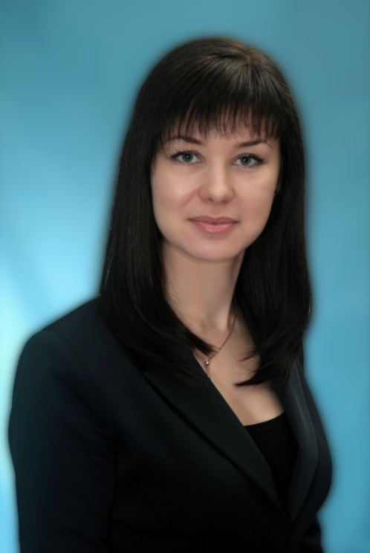
Всероссийский конкурс «Учитель года России – 2014»
Организация образовательного процесса с учетом психофизических особенностей девочек
Тараканова Наталья Владимировна,
учитель начальных классов
МБОУ «Средняя школа № 7»
г. Петропавловск-Камчатский

Slide 2
Учет индивидуальных особенностей учащихся на всех ступенях образовательного процесса (ФГОС )
Необходимость подбора содержания, форм и методов обучения в соответствии с половозрастными особенностями школьников (М. Александровская, Т.П. Хризман, А.Л. Сиротюк, В.Д. Еремеева и др.)
Личностно-ориентированный подход в обучении и воспитании
Учет неравномерности индивидуального психического развития детей младшего школьного возраста, а также своеобразия динамики развития учебной деятельности мальчиков и девочек (Профессиональный стандарт педагога)

Slide 3
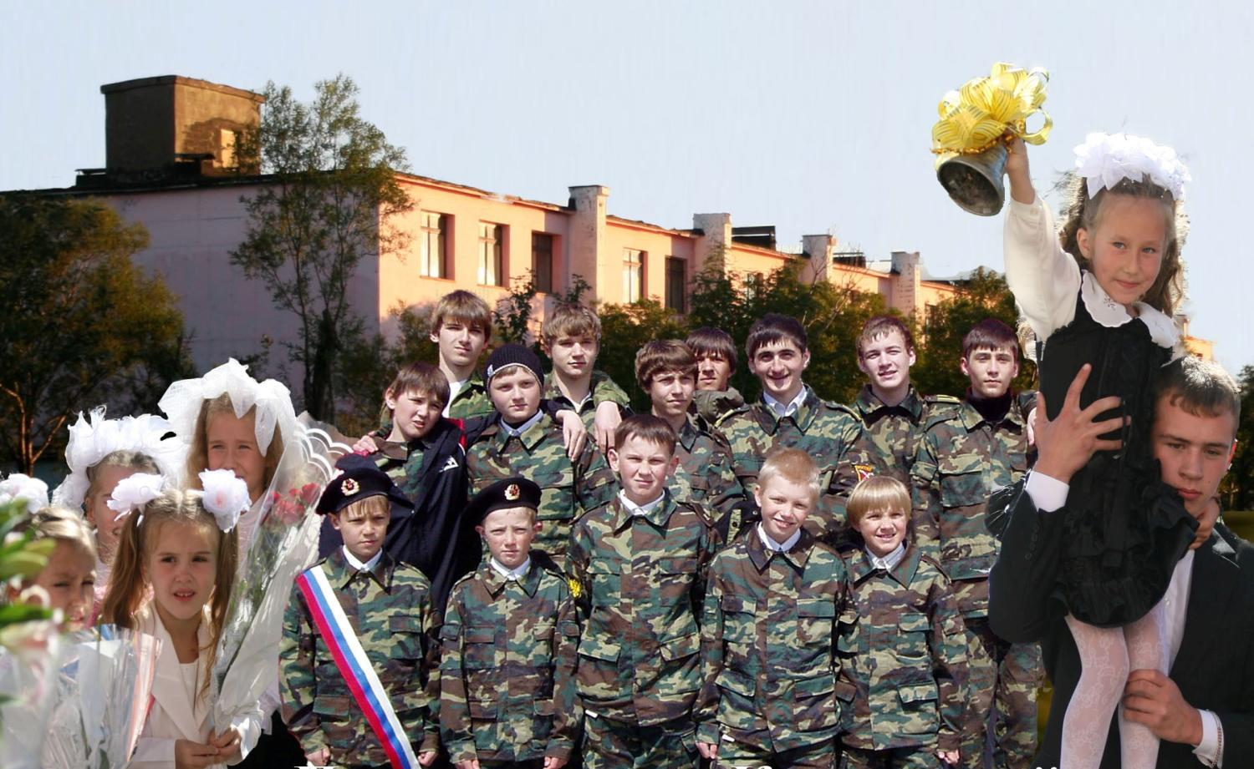
Муниципальное бюджетное образовательное учреждение «Средняя общеобразовательная школа №7» Петропавловск - Камчатского городского округа
Школа – центр содействия охране
и укреплению здоровья обучающихся

Slide 4
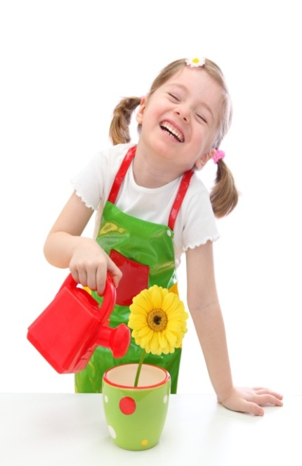
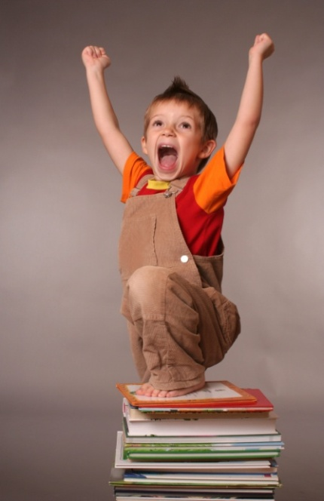
Ученик
Девочка
Мальчик
Необходимость подбора содержания, форм и методов обучения
в соответствии с половозрастными особенностями

Slide 5
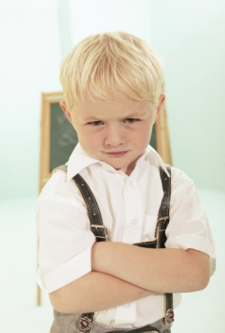
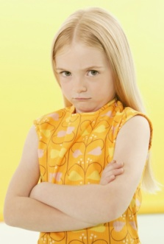
 | Девочки | Мальчики
Взаимодействие с одноклассниками | Сотрудничество | Соперничество
Поведение на уроке | Быстро настраиваются на работу, но устают к концу урока | Требуют времени, чтобы включиться в работу
Эмоционально значимые образы | Символы материнства, женственности, красоты, уюта | Символы путешествий, силы, стойкости, борьбы, победы
Особенности работы мозга | Межполушарная асимметрия выражена меньше. Интеллект вербальный. Речь на ранних этапах лучше, чем у мальчиков | Асимметрия полушарий ярко выражена. На ранних этапах опережают девочек в зрительно-пространственных и математических способностях
Приспособлен- ность к школе | Доминируют физически и умственно до 5-6 класса, к 7-8 классу обособляются от мальчиков, чувствуя свое превосходство | С первых классов отстают от девочек в учебе и дисциплине, к 5-6 классу нередко превращаются в «хронических нарушителей»

Slide 6
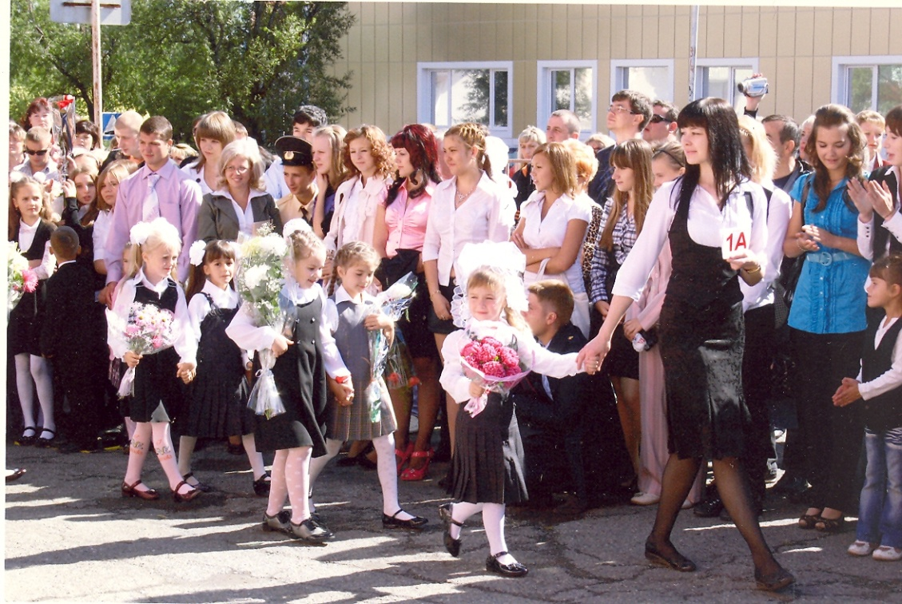
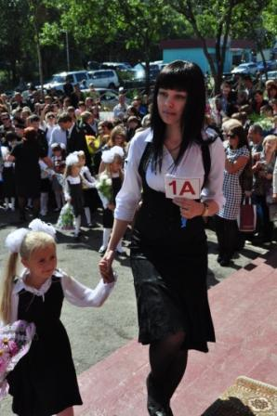
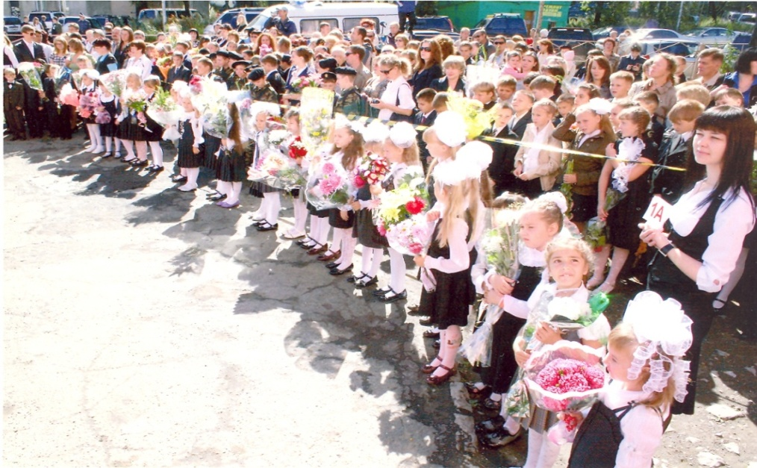
В классе только девочки…
2010 год.
1 сентября.
Первый класс…
Класс девочек…
«Из чего же, из чего же, из чего же
сделаны наши девчонки…»

Slide 7
Как создать комфортные условия для успешной социализации девочек в начальной школе?
Как правильно организовать образовательный процесс с учетом гендерных особенностей учениц?
Какие качества необходимо воспитывать в девочках для формирования гармоничной личности?

Slide 8
Цель: Эффективная организация образовательного процесса
с учетом психофизических особенностей девочек
Задачи:
Выявить и использовать эффективные педагогические технологии, методы и приемы для организации учебного процесса с учетом психофизических особенностей девочек
Разработать рабочие программы по предметам с учетом гендерного подхода
Организовать воспитательную работу в классе девочек на основе полоролевой направленности

Slide 9
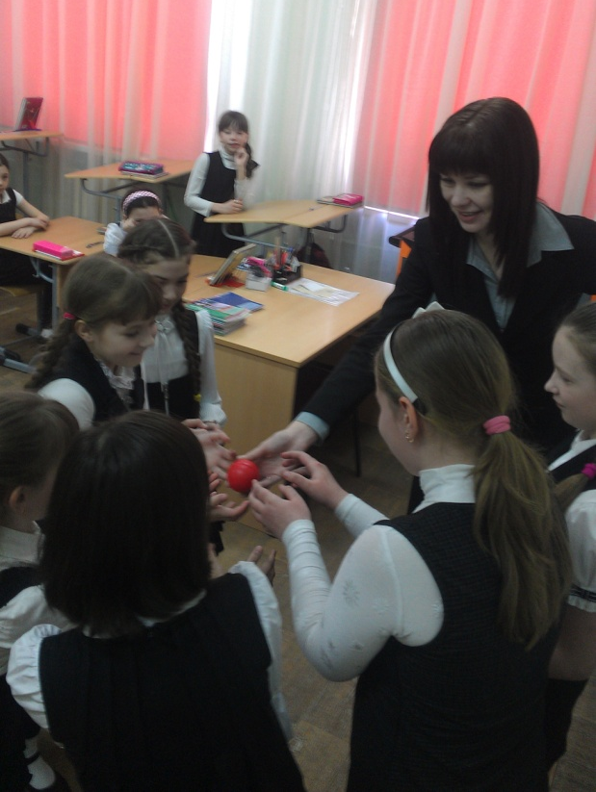
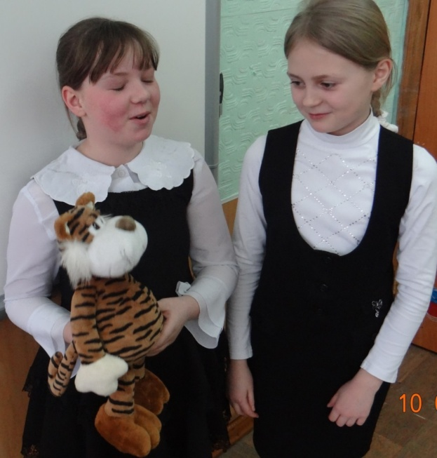
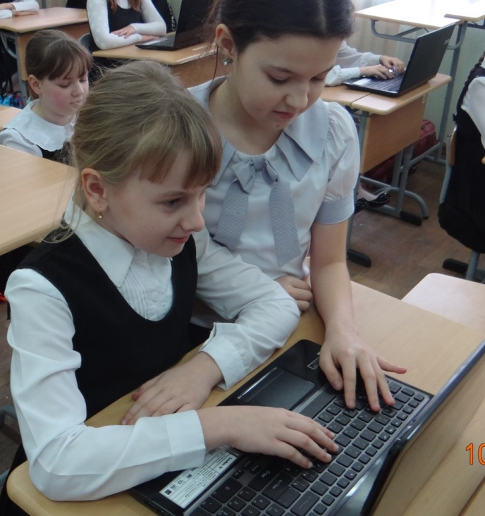
Особенности работы в классе девочек
Личностно-ориентированные технологии;
Учет вербальности девочек, их нерешительности, робости в восприятии новых знаний;
Размеренный темп подачи материала с достаточным количеством повторений;
Наглядный материал как опора на зрительную память;
Групповые формы работы с акцентом на взаимопомощь;
Эмоциональная оценка с обозначением перспективы.

Slide 10
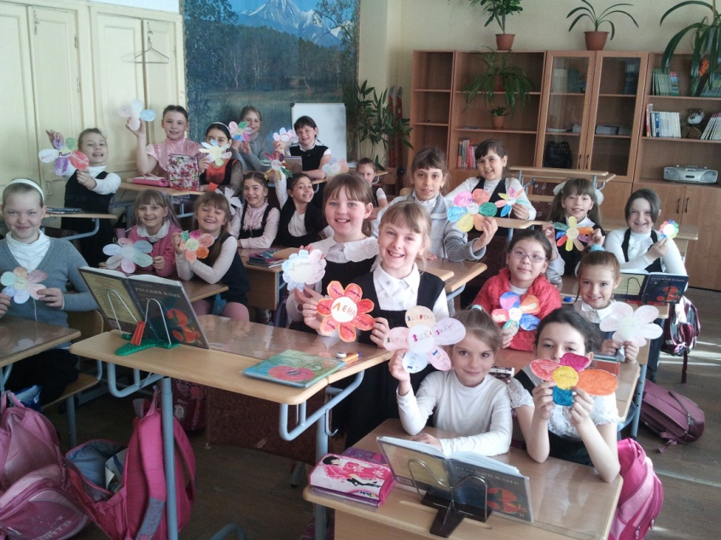
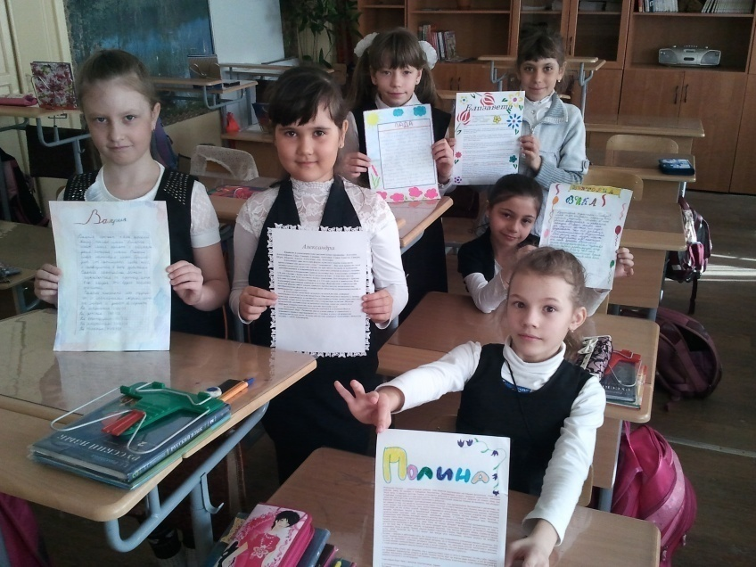
Проектная деятельность
Развитие творческого мышления;
Стимулирование воображения, пространственных способностей;
Формирование регулятивных и познавательных УУД (в частности освоение способов решения проблем творческого и поискового характера).

Slide 11
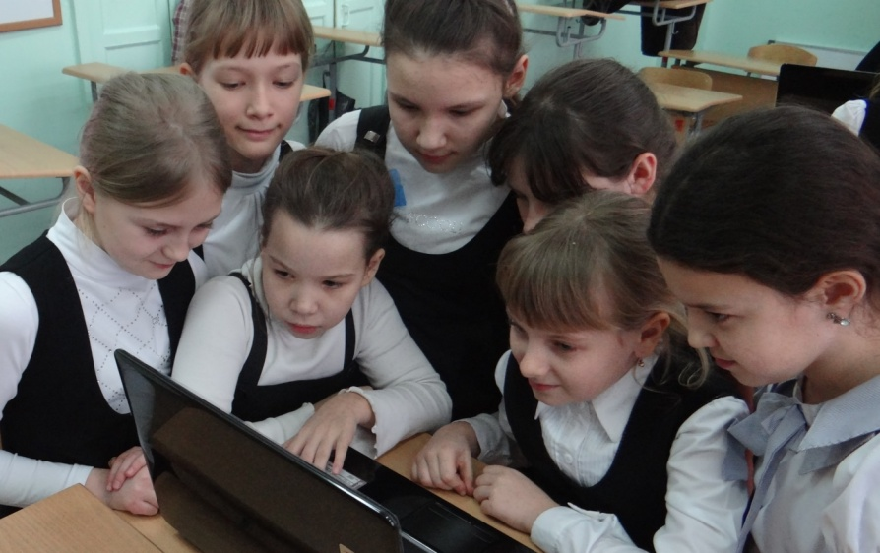
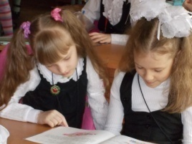
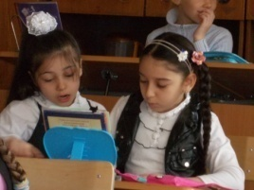
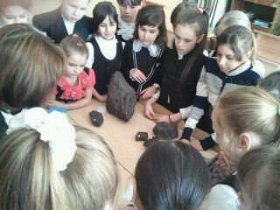
Парная и групповая работа
Целесообразность и необходимость парной и групповой работы обусловлена склонностью девочек к опеке, поучению, поддержке в отличие от мальчиков,
для которых важны элементы соперничества и смена лидера в группах
(согласно исследованиям Козловской Г.В., Сиротюк А.Л.)

Slide 12
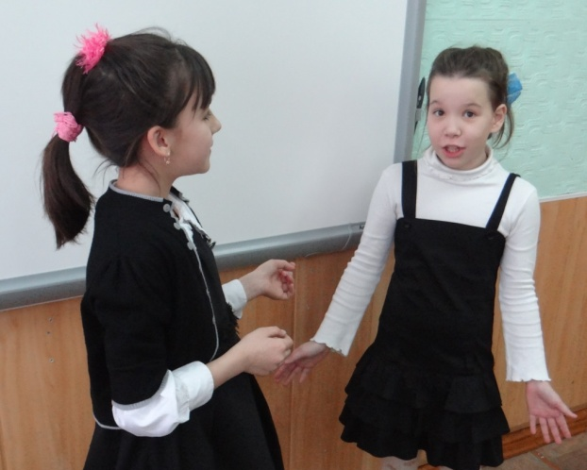
Разработка рабочих программ по предметам
на основе гендерного подхода
Русский язык (заменены некоторые тексты диктантов, темы изложений, сочинений);
Технология (увеличено количество часов на вышивание и вязание);
Изобразительное искусство (заменены темы рисования современных автомобилей и другой техники на уроки по созданию одежды для бумажных кукол, орнамента для украшений, композиций из бумажных цветов, поделок в технике «оригами») и т.д.

Slide 13
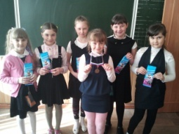
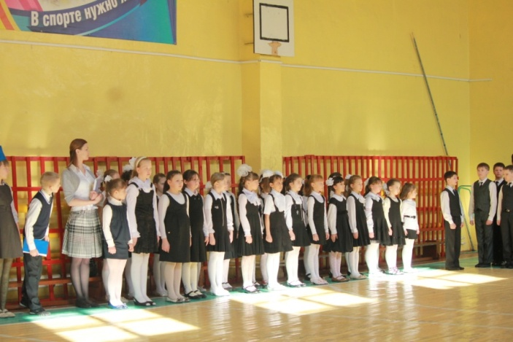
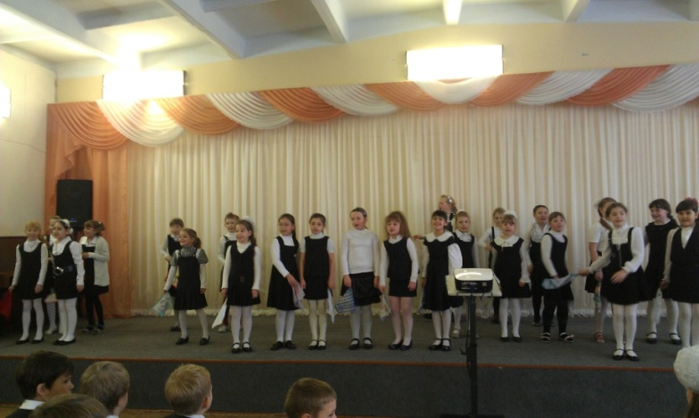
Воспитательная работа в классе девочек
Мероприятия «А ну-ка, девочки!», «Посвящение в Дюймовочки», «Я – девочка», «Из чего же сделаны мальчишки», беседы о внешнем виде, аккуратности, гигиене, правилах хорошего тона (гендерный подход, акцент на женственность);
Традиционные «Уроки семьи и семейных ценностей» (формирование позитивного образа семьи);
Классный час «Мое хобби» (творческие работы учащихся – вышивки, вязаные салфетки, поделки в технике «квиллинг») и т.д.

Slide 14
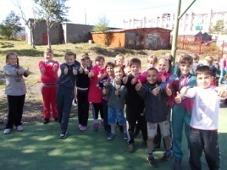
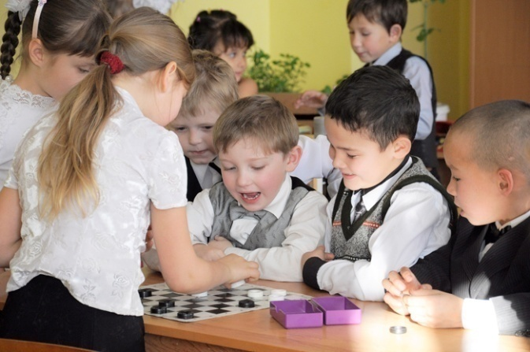
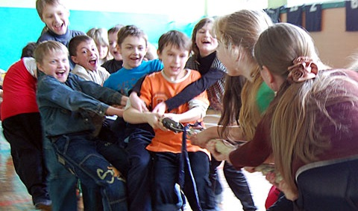
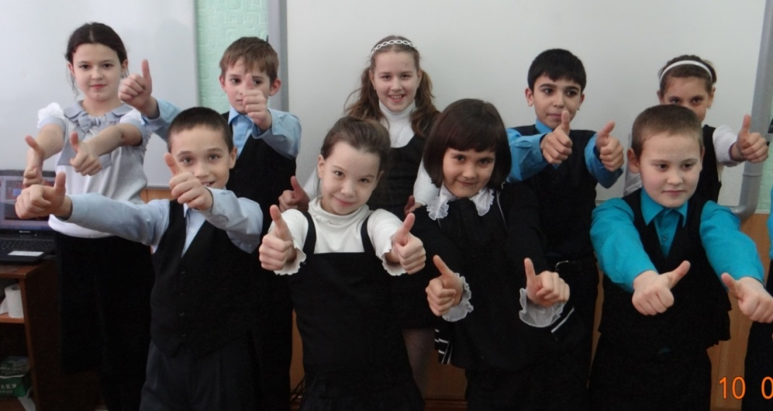
Совместная воспитательная работа
с классом мальчиков
Общие мероприятия с классом мальчиков (экскурсии, уроки здоровья, чаепития, прогулки, спортивные эстафеты, праздники-поздравления с 23 февраля и 8 марта…)
Направленность на получение навыков общения, взаимоуважения и совместного творчества учащихся

Slide 15
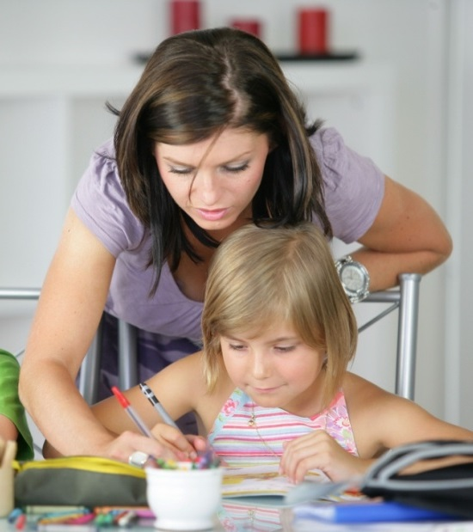
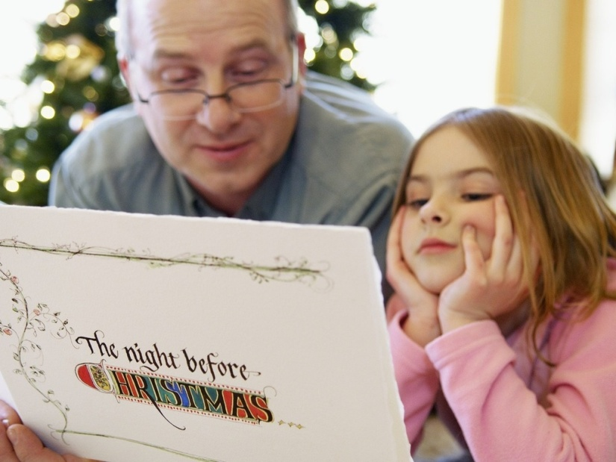
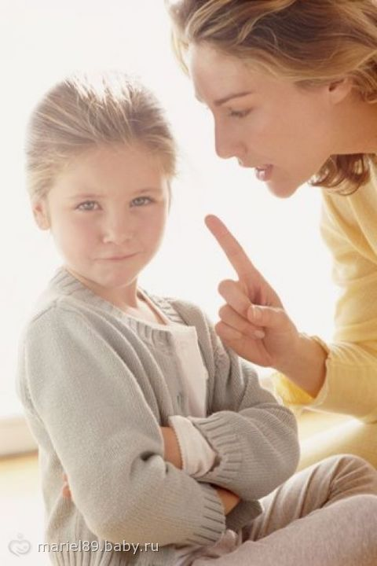
Участие родителей в воспитательном процессе
Совещания по вопросам раздельного обучения;
Собрания;
Семинары;
Тренинги детско-родительских отношений.

Slide 16
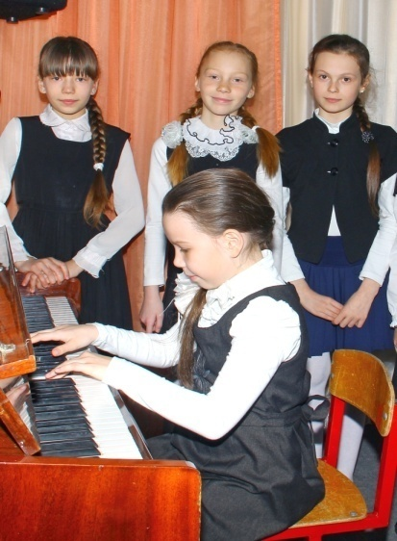
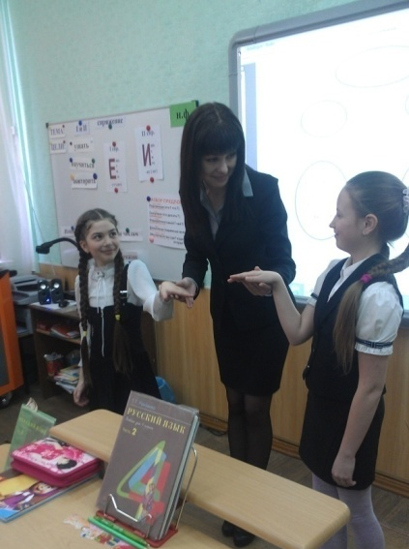
Успешная социализация обучающихся
Адекватное усвоение социальных ролей
Наличие высоких познавательных мотивов
Позитивное взаимодействие между одноклассницами
Хорошо развитое чувство общности
Сплоченность и благополучие отношений
Уровень удовлетворен-ности родителей – 100%

Slide 17
Практика моей работы показывает обоснованность и эффективность учета гендерных особенностей учащихся при организации образовательного процесса.
На мой взгляд, обучение и воспитание мальчиков и девочек
с учетом их природных физиологических потребностей и гендерных различий возможно и эффективно, поскольку равноправие в образовании предполагает не отрицание и стирание этих различий,
а возможность для более полной реализации личности.

Slide 18
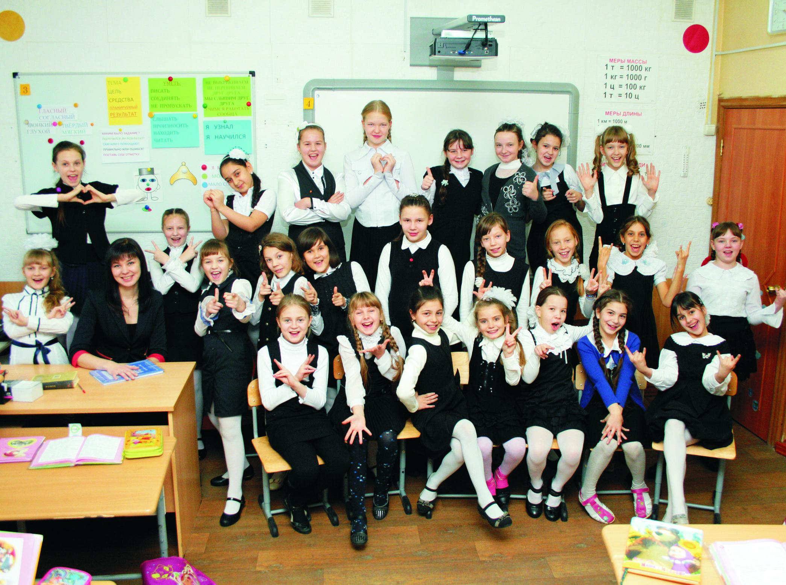

Slide 19
Всероссийский конкурс «Учитель года России – 2014»
Организация образовательного процесса с учетом психофизических особенностей девочек
Тараканова Наталья Владимировна,
учитель начальных классов
МБОУ «Средняя школа № 7»
г. Петропавловск-Камчатский

